Slide 1


MEDIA PEMBELAJARAN PKn oleh
Prof.Dr. E.Danial, Rahmat, M.Si., Iim Siti M., M.Si.
Jurusan PKn UPI
2009

Slide 2
Kompetensi PKn
Kompetensi/Dimensi PKn
Civic knowledge | Civic Skill | Civic Dispositions (Muara PKn)
Politik, Hukum, moral | Is & Ps | Membina watak / karakter bangsa

Slide 4
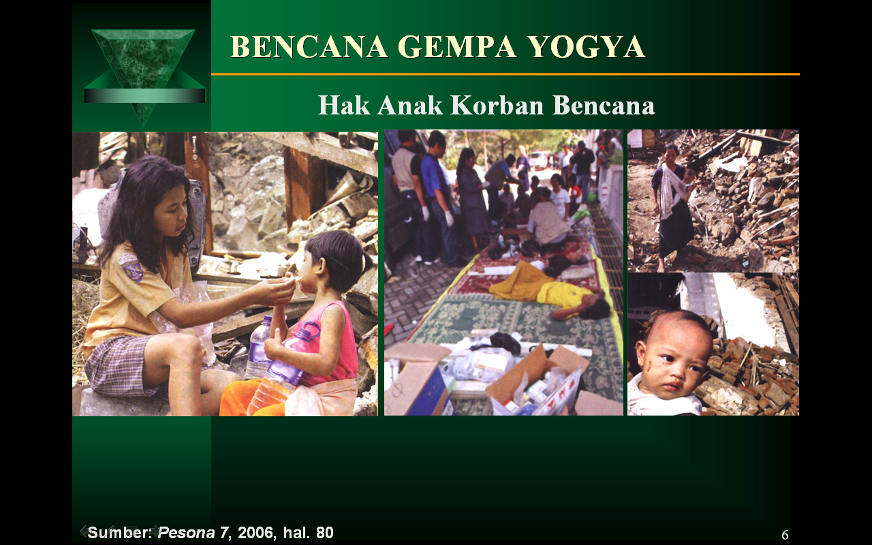

Slide 5
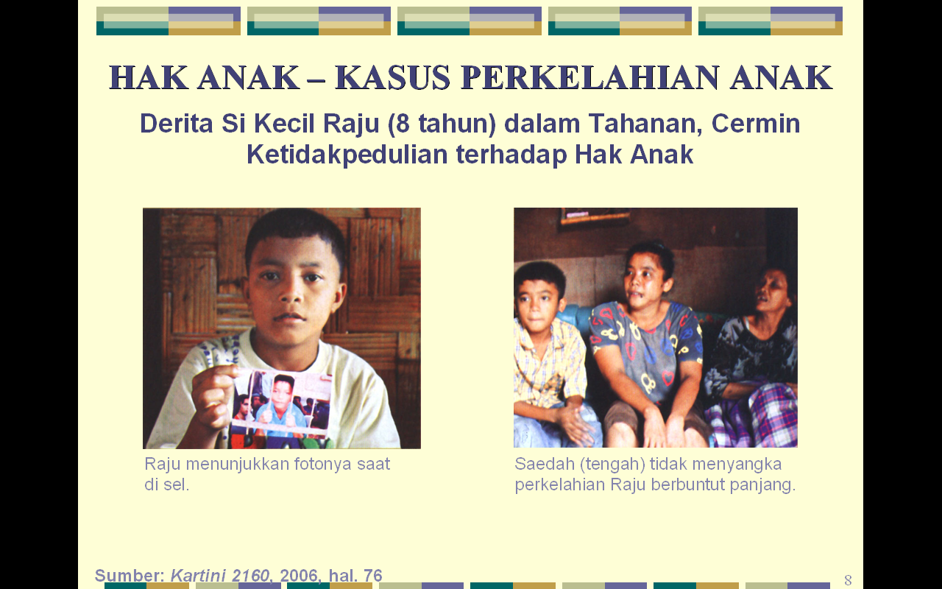

Slide 6
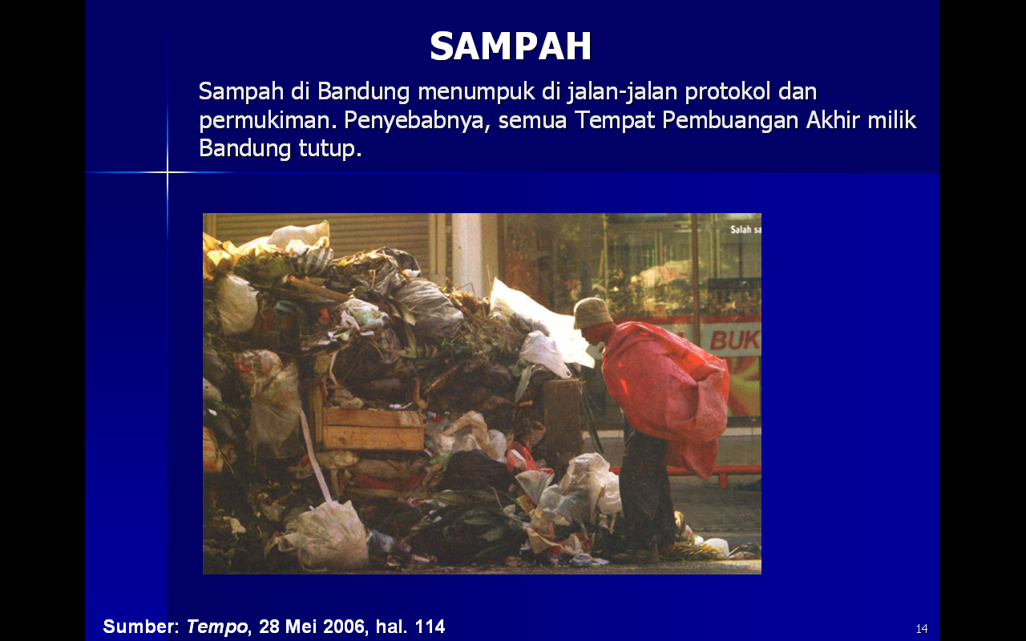

Slide 7
CHART
Yaitu gambar yang menginformasikan hubungan, misalnya kronologis, jumlah, hierakhi
C.Organisasi → hubungan dlm organisasi. Misalnya bagan orgs HMCH
C.garis waktu (time line chart) → menggambarkan hub.kronologis antar beberapa peristiwa.
kuda ----------Mobil ------------Pesawat---------Roket—
1700 1800 1900 2000
C.Klasifikasi → hampir sama dg C.Orgs, tetapi chart ini digunakan untuk klasifikasi objek, kejadian
C.Aliran (Flowchart) → menunjukkan sebuah sekuen, prosedur, proses. Msl: prosedur membuat UU, pemilu

Slide 8
CHART, LANJUTAN..
5. C. Tabulasi (Tabular Chart) → informasi angkat, data
Misalnya : hasil pemilu 2009
Partai | Jabar | Jatim | Jateng | DKI
Kelinci | 3 | 4 | 4 | 6
Tikus | 2 | 4 | 3 | 3
Kucing | 8 | 4 | 2 | 5
Burung | 5 | 7 | 4 | 6

Slide 9
GRAFIK
Hampir sama dengan Chart
Menyajikan bentuk visual dari sejumlah angka yg diwakili oleh bentuk visualnya seperti garis, batang, gambar orang, dsb.
Bar/batang

Slide 10
Grafik, lanjutan…
2. Grafik Gambar → satu gambar mewakili sejumlah data tertentu
3. Grafik lingkaran →
4 grafik garis
POSTER
Poster →bersifat simbolik dan dirancang untuk memberi pesan dengan cepat dan ringkas
Biasanya berwarna, menyajikan ide tunggal, tulisan jelas, kaya dengan variasi
Misalnya poster tentang dampak pelanggaran HAM, ajakan memilih calon partai politik tertentu, dan sebagainya.

Slide 11
Gambar Kartun dan Karikatur
Gambar kartun dan karikatur adalah gambar imajinatif yang menggunakan simbol-simbol tertentu untuk menggambarkan orang atau situasi tertentu.
Nilai pendidikannya→ untuk menarik perhatian, mempengaruhi sikap serta perilaku.
untuk merangsang ketrampilan berpikir kritis siswa dalam mensikapi situasi atau kejadian yang sedang berlangsung.
Misalnya pembahasan tentang hutan yang gundul atau KKN

Slide 12
Karakteristik Media Pembelajaran
Setiap media mempunyai kelebihan dan kekurangan. Pemilihan media disesuaikan dengan kebutuhan (tujuan, sasaran, sarana, biaya, dan waktu pembuatannya).
Media Transparansi
Media Audio
Media Slide (Film Bingkai Suara)
Media Video
Media CD Multimedia Interaktif
Internet

Slide 13
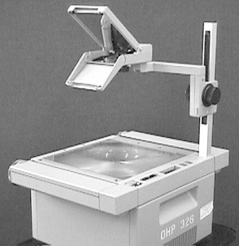
Karakteristik Media Transparansi
Overhead Tranparancy (OHT) merupakan perangkat lunak/software sedangkan perangkat kerasnya/ hardware adalah Overhead Projector (OHP).
Selanjutnya Overhead Tranparancy (OHT) akan kita sebut dengan istilah “tranparansi”.
Transparansi adalah lembar bening/plastik tembus pandang yang berisi pesan, penjelasan atau pelajaran yang akan disampaikan penyaji baik berupa tulisan maupun gambar.
Ukuran dalam 24,5 cm x 19 cm, luar 30,5 cm x 27 cm.

Slide 14
Karakteristik Media Transparansi
Kekurangan media transparasi antara lain.
Memerlukan listrik
Memerlukan peralatan khusus untuk menampilkan yaitu Overhead Projector (OHP)
Memerlukan panataan yang khusus
Memerlukan kecakapan khusus dalam pembuatan
Menuntut cara kerja yang sistematis karena susunan urutan mudah kacau

Slide 15
Karakteristik Media Transparansi
Kelebihan media transparasi antara lain.
Penggunaannya praktis
Mempunyai variasi teknik
Tahan lama/tidak mudah rusak
Tidak memerlukan ruang gelap
Mudah dioperasikan, sehingga tidak perlu operator
Dapat disajikan berulang-ulang sesuai dengan kebutuhan
Waktu penyajian dapat bertatap muka dengan peserta didik
Dapat disiapkan sendiri oleh guru

Slide 16
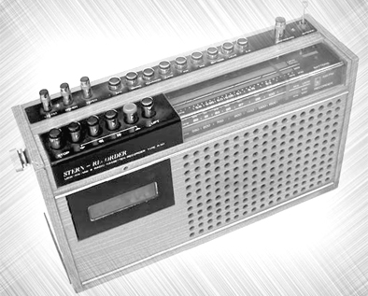
Karakteristik Media Audio
Media audio adalah media yang mengutamakan indra pendengaran.
Pesan-pesan yang akan disampaikan dapat dituangkan kedalam lambang-lambang auditif, baik verbal (kata-kata) maupun non verbal (sound effect).
Yang termasuk media audio antara lain radio dan kaset audio. Program audio (kaset) teramsuk salah satu media yang sudah memasyarakat hingga tingkat pedesaan.

Slide 17
Karakteristik Media Audio
Kelebihan media audio antara lain:
Materi tak akan berubah
Biaya produksi relatif murah
Peralatan paling murah dibanding dengan media lainnya
Program kaset dapat disajikan di luar sekolah (wawancara, rekaman kegiatan, dll)
Rekaman dapat dihapus dan kaset dapat dipakai ulang
Penyajian sepenuhnya dikontrol penyaji
Kelemahan media Audio antara lain.
Memerlukan listrik
Memerlukan ketelitian dalam pembuatan (rekam)
Harus selalu siap merekam suatu peristiwa

Slide 18
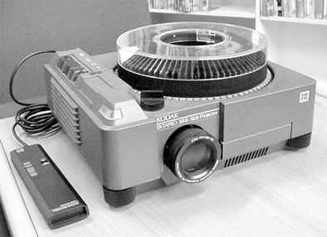
Karakteristik Media Slide
Media slide terdiri dari film aktachrome (positif) berukuran 35 mm dipotong satu persatu dan diberi bingkai (2 x 2 inchi) yang terbuat dari karton atau plastik. Karena itu media slide disebut film bingkai suara.
Program slide disajikan dengan slide projector yang dipadukan dengan suara yang menyertainya.
Penyajian program slide bersifat klasikal.

Slide 19
Karakteristik Media Slide
Kelebihan media slide antara lain.
Tahan lama
Guru sebagai nara sumber dan operator
Berwarna dan bersuara sehingga menarik
Dapat ditampilkan berulang-ulang
Kelemahan media slide antara lain.
Pembuatan memerlukan keterampilan khusus
memerlukan peralatan khusus (slide projector) dalam penyajiannya;
perlu ketelitian dalam penyiapan penyajiannya karena gambar sering keliru urutanya/tertukar atau terbalik.

Slide 20
Karakteristik Media Video
Media video atau media audio visual yang menampilkan gerak saat ini semakin dikenal di kalangan masyarakat.
Media ini berupa rekaman pada pita magnetic melalui kamera video. Meskipun media video hampir sama dengan media film dalam karakteristiknya, tetapi tidak dapat menggantikan film karena baik video maupun film mempunyai kelebihan dan kelemahannya.
Out put pada saat ini dapat berupa video kaset, VCD maupun DVD.

Slide 21
Karakteristik Media Video
Kelebihan media video antara lain.
Mengutamakan objek yang bergerak.
Berwarna, bersuara, dan didukung oleh efek suara maupun visual.
Dapat menyajikan animasi apabila perlu menyajikan suatu proses.
Mudah menyajikannya.
Tidak memerlukan ruang gelap
Kelemahan media video antara lain.
Perlu peralatan khusus untuk penyajiannya
Perlu tenaga listrik
Perlu kerja tim dan keahlian khusus dalam pembuatannya

Slide 23
SUMBER BELAJAR
MATERI KEWARGANEGARAAN
Sumber Formal Perundangan
Buku Paket/ Acuan Resmi
Publikasi Instansi Resmi
         Media Massa
Literatur Keilmuan
Kehidupan Riil

Slide 24



